Slide 1
Missed FAQ PARTS

Slide 2
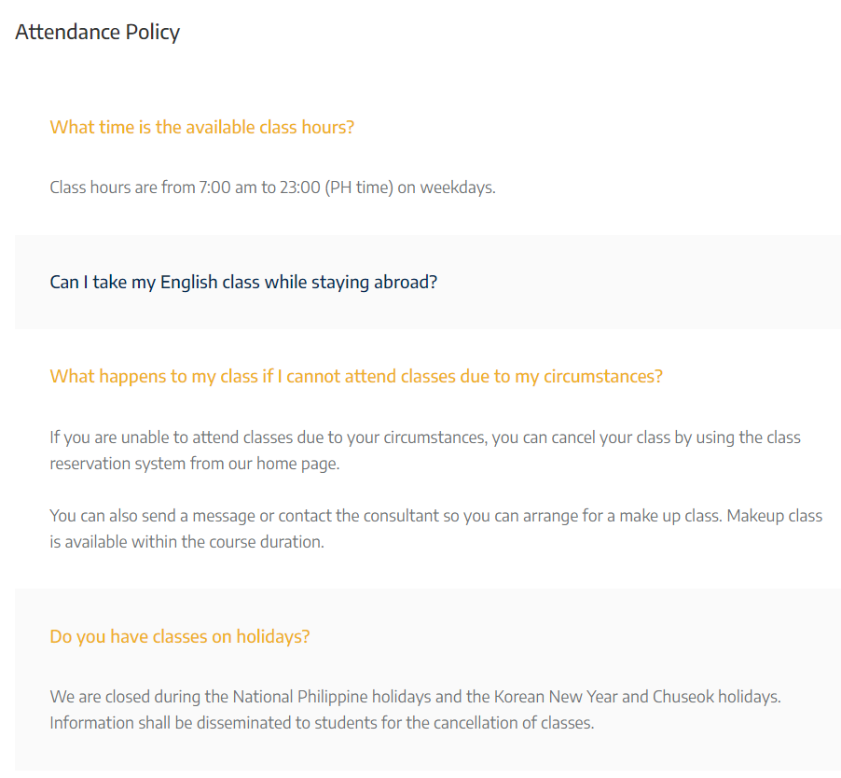
Attendance Policy 出勤规定
什么时候开课?
上课时间为星期一到星期五 7:00-23:00
我可以在国外学习英语吗?
只要拥有稳定的网络连接就可以在任何地方上课(菲律宾时间7 -23点之间的任何时间)。11talk的学生在加拿大、澳大利亚、新西兰、日本、中国和台湾都可以上课。
如果我因为个人原因不能上课，我的课怎么办?
如果您因个人原因无法上课，您可以通过我们的课程预订系统提前取消您的课程。
你也可以在系统预约或联系游学代办来安排补课。注意：补课必须在注册有效期内完成。
你们在假期上课吗?
菲律宾国定假日期间不开课，星期六和星期天不开课，除此之外其他时间都可以正常上课。如果因为临时假期不能上课的话，我们会在学生系统发布放假公告来通知学生。

Slide 3
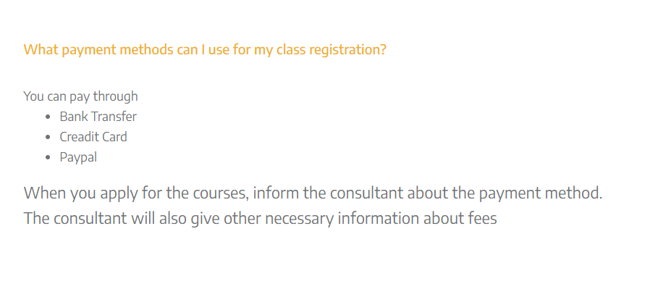
Payment Mode 付款方式
我可以使用什么付款方式来支付我申请的课程?
你可以使用
·银行转账
·信用卡
·Paypal
当你决定申请某课程时，你可以向你的游学代办付款

